Slide 1
UOG Journal Club: Octubre 2017
Ensayo ASPRE: desempeño de tamizaje para pre-eclampsia pretérmino
D.L. Rolnik, D. Wright, L.C. Poon, A. Syngelaki, N. O’Gorman, C. De Paco Matallana, R. Akolekar, S. Cicero, D. Janga, M. Singh, F.S. Molina, N. Persico, J.C. Jani, W. Plasencia, G. Papaioannou, K. Tenenbaum-Gavish, K.H. Nicolaides
Octubre 2017, Volumen 50, Numero 4, paginas 492–495
Slides de Journal Club preparadas por Dr Fiona Brownfoot
(UOG Editor para practicantes)
Traducido por: Dr. Ruben D. Fernandez Jr.

Slide 2
Ensayo ASPRE: desempeño de tamizaje para pre-eclampsia pretérmino
D.L. Rolnik et al., UOG 2017
Objetivo del estudio
Evaluar la precisión del modelo de tamizaje de pre-eclampsia (PE) reportado del primer-trimestre previamente en la población examinada del estudio ASPRE.
Notes:
2

Slide 3
Ensayo ASPRE: desempeño de tamizaje para pre-eclampsia pretérmino
D.L. Rolnik et al., UOG 2017
Métodos
Diseño del estudio
Prospectivo, estudio multicentrico
Lugar
Trece hospitales en cinco países diferentes que incluyen Reino Unido (UK), España, Italia, Bélgica, Grecia e Israel (Febrero a Septiembre 2015).
Participantes
Incluidos: mujeres que se presentan a visita programada para control rutinario con embarazo único a las 11+0 a 13+6 semanas de gestación.
Excluidas: Edad materna <18 años o anomalía estructural mayor por ultrasonido. Embarazos que terminan sin seguimiento o terminación por aborto también fueron excluidas.

Slide 4
Ensayo ASPRE: desempeño de tamizaje para pre-eclampsia pretérmino
D.L. Rolnik et al., UOG 2017
Métodos
Métodos de prueba
La prueba de índice fue el algoritmo usando los factores maternos, MAP, UtA-PI, PAPP-A y PlGF.
Factores maternos fueron guardados
MAP (MoM) fue medido por dispositivos automatizados validados
Ultrasonido Doppler Color se utilizo para medir el valor IP promedio de las arterias uterinas derecho e izquierda
PAPP-A y PlGF sérico fueron medidos en la plataforma de acceso aleatoria DELFIA Xpress
Este fue realizado entre las 11+0 hasta 13+6 semanas de gestación
La condición final fue la preeclampsia
Mujeres con alto riesgo >1:100 fueron invitadas a participar en un ensayo a doble ciego con aspirina 150mg diarios comparados con placebo desde las 11–14 semanas hasta 36 semanas de gestación.

Slide 5
Ensayo ASPRE: desempeño de tamizaje para pre-eclampsia pretérmino
D.L. Rolnik et al., UOG 2017
Métodos
Resultado
La PE fue definida usando las guías ISSHP
Hipertensión con una sistólica de ≥ 140 y/o una diastólica de ≥ 90 en por lo menos dos ocasiones 4 horas aparte
Proteinuria ≥300mg en 24hrs o por lo menos ++ en análisis de orina con cinta
Preeclampsia sobreagregada fue definida como proteinuria significativa con el antecedente de hipertensión crónica
En la población evaluada, la tasa de falso positive y la tasas de detección para parto con preeclampsia < 37 semanas y ≥ 37 semanas de gestación fueron estimadas después del ajuste por el efecto de aspirina (62% de reducción en aquellas tratadas con aspirina)

Slide 6
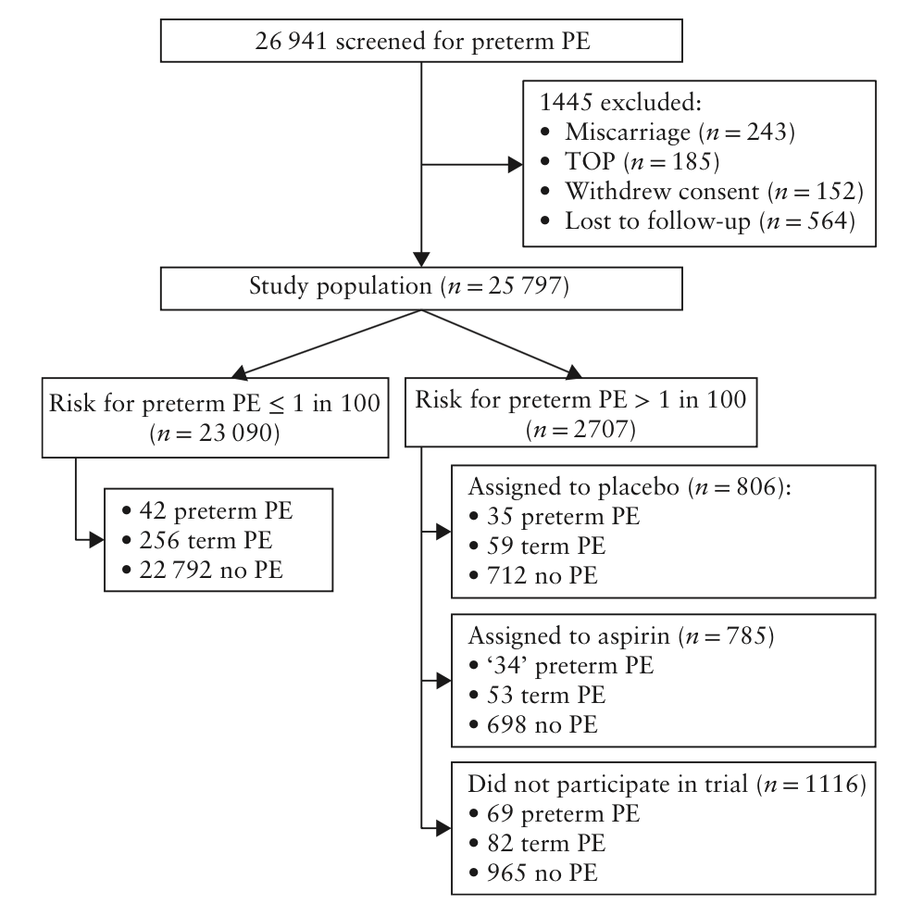
Ensayo ASPRE: desempeño de tamizaje para pre-eclampsia pretérmino
D.L. Rolnik et al., UOG 2017
Resultados
Diagrama de flujo que resume el tamizaje para PE pretérmino
26 941 mujeres fueron incluidas en el estudio
2707 (10%) fueron detectadas positivas con un riesgo de PE >1:100
Riesgo PE:
Grupo placebo (n=806)
4.3% PE pretérmino
7.3% PE de termino
Grupo de tratamiento (n=785)
4.3% PE pretérmino (ajustado por 62% dado esto fue por el efecto de reducción de riesgo de PE por la administración de aspirina)
6.8% PE de termino
No participaron en el ensayo (n=1116)
6.1% PE pretérmino
7.3% PE de termino
Notes:
*** The baseline characteristics table is now in the supp file which I don’t have access to.

Slide 7
Ensayo ASPRE: desempeño de tamizaje para pre-eclampsia pretérmino
D.L. Rolnik et al., UOG 2017
Resultados
Resultado primario
Riesgo de PE en la población en estudio:
0.7% PE pretérmino
1.7% PE de termino
97.6% sin PE
Riesgo de PE usando el algoritmo de tamizaje en primer trimestre usando el riesgo de corte de 1 en 100
La tasa de detección fue
76.7% (138/180) para PE pretérmino
43.1% (194/450) para PE de termino
Tasa de tamizaje-positivo de 10.5%
Tasa de falso-positivo de 9.2%

Slide 8
Ensayo ASPRE: desempeño de tamizaje para pre-eclampsia pretérmino
D.L. Rolnik et al., UOG 2017
Comparación de las tasas de detección y la tasas de falso positivo del algoritmo de tamizaje utilizado en el ensayo ASPRE comparado con la población del algoritmo que se desarrollo.
 | Tasa de detección |  | Tasa de falso -positivo
 | PE pretérmino | PE de termino
Cohorte ASPRE | 77% | 43% | 9.2%
Población usada para desarrollar modelo de tamizaje | 77% | 38% | 10%
Notes:
8

Slide 9
Ensayo ASPRE: desempeño de tamizaje para pre-eclampsia pretérmino
D.L. Rolnik et al., UOG 2017
Discusión
Hallazgos
La tasa de detección estimada de tamizaje por factores maternos, MAP, UtA-PI, PAPP-A y PlGF para la población ASPRE comparada con la población que se uso para desarrollar el algoritmo respectivamente fue:
77% y 77% para PE pretérmino
43% y 38% para PE de termino
Tasa de falso-positive 9.2% y 10%
Limitaciones del estudio
Este estudio demostró un riesgo reducido de PE en las que se les administro aspirina. Por ende, la incidencia de PE en este grupo se redujo. Por eso se ajusto este grupo al tomar esto en consideración.
Este no fue un estudio de validación no intervencionista.
Notes:
9

Slide 10
Ensayo ASPRE: desempeño de tamizaje para pre-eclampsia pretérmino
D.L. Rolnik et al., UOG 2017
Discusión
Implicaciones para la practica
En mujeres con gestación única identificadas como de alto riesgo (>1:100) para PE pretérmino por tamizaje de primer trimestre, la administración de aspirina a una dosis de 150 mg cada día desde las 11-14 semanas hasta las 36 semanas de gestación reduce la incidencia de PE pretérmino por > 60%.
Guías actuales recomiendan el uso de aspirina basado solo en factores maternos.
Guías de NICE recomiendan aspirina si la paciente presenta con varios factores maternos. Esta guia detecta 39% de PE pretérmino a una tasa de falso positive de 10%.
Guías de ACOG recomiendan el uso de aspirina en mujeres con historias de PE que resulto en parto antes de las 34 semanas. Este subgrupo constituye 0.3% de los embarazos e incluye solo 5% de mujeres que desarrollan PE.
El tamizaje propuesto para primer trimestre utilizado en este estudio es hasta el momento superior al método de tamizaje y recomendación para el uso de aspirina de las guías NICE o ACOG.

Slide 11
Ensayo ASPRE: desempeño de tamizaje para pre-eclampsia pretérmino
D.L. Rolnik et al., UOG 2017
Conclusiones
El uso del algoritmo de primer trimestre en la cohorte ASPRE resulto en tasas de detección de PE pretérmino comparables a las detectadas en la población original en la que fue desarrollada.

Slide 12
Ensayo ASPRE: desempeño de tamizaje para pre-eclampsia pretérmino
D.L. Rolnik et al., UOG 2017
Puntos de discusión
¿Cual es su norma de tamizaje actual para PE?
¿Que tan efectiva es su norma actual para la detección de PE?
¿Que corte o motivo es usado para implementar la profilaxis con aspirina?
¿Cuales son las implicaciones de los hallazgos de este estudio?
¿Porque introduciría el tamizaje multi-marcador usando MAP, UtA Doppler, PAPP-A y PlGF?
¿Que barreras existen para implementar este programa de tamizaje?
Notes:
12

